Slide 1
Github 연습
원본에서 1차 수정함

Slide 2
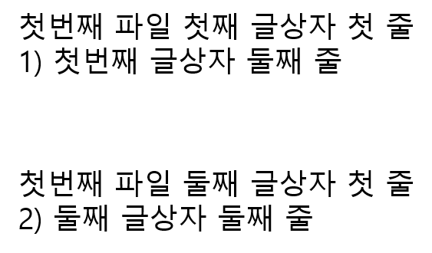
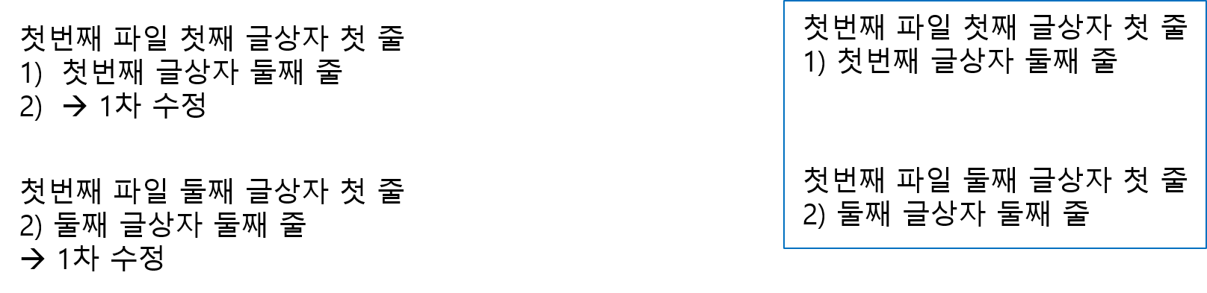
첫번째 파일 첫째 글상자 첫 줄
첫번째 글상자 둘째 줄
→ 1차 수정
첫번째 파일 둘째 글상자 첫 줄
2) 둘째 글상자 둘째 줄
→ 1차 수정

Slide 3
→ 1차 수정

